Slide 1
雲端運算與服務
聚桃園 LiveInYuan
四資工四乙 B10401020
林祐邦
四資工四甲 B10401023
蔡溱
四資工四甲 B10415007
曾俊翔

Slide 2
大綱
緣起 _____________ 3
產品簡介 _____________ 4
網頁介面 _____________ 6
會員系統 _____________ 7
用戶互動 _____________ 8
資料分析 _____________ 9
討論區 _____________ 10
獲利模式 _____________ 12
SLA _____________ 14
參加競賽 _____________ 17
構想介紹影片 _____________ 18

Slide 3
緣起
以前，買房看的可能只是關注看得到的，像是內部裝潢、格局。
漸漸的，我們發現地點也是重要的因素，夠不夠方便、地價會不會漲。
其實還有更多看不到的細節，但市面上的購屋資料為了正面宣傳，並未包含地理及人文因素等負面因素。
而土地、社會環境本身是否安全，卻是我們現在考量居住地點的重要因素之一，因此我們決定作出包含房價、環境、社會的評估網頁。

Slide 4
產品簡介
「聚桃園 LiveInTaoyuan」是一個結合桃園市地區房屋房價、自然、社會環境等資訊的整合服務網站。以提供地圖及文字資料介面為主，呈現附近重要地標、交易記錄、犯罪資訊、環境災害分析等內容；並以地圖介面中的留言系統以及討論區為輔，提供一個用戶之間能提問、討論、發表看法的空間。

Slide 5
產品簡介
功能簡介：
● 提供某地點附近的重要地標。（如：學校、捷運、醫院、警局等）
● 提供某地點附近房屋交易紀錄、犯罪資料、用戶留言。
● 提供某地點附近的環境災害分析。（如：淹水、地震、土石流、土壤液化等）
● 提供用戶系統；除了使用開放資料，也可對用戶資料進行資料分析。
● 提供地點留言、論壇系統，讓用戶之間可進行資訊交流。
● 提供用戶喜好表單並統計分析。

Slide 6
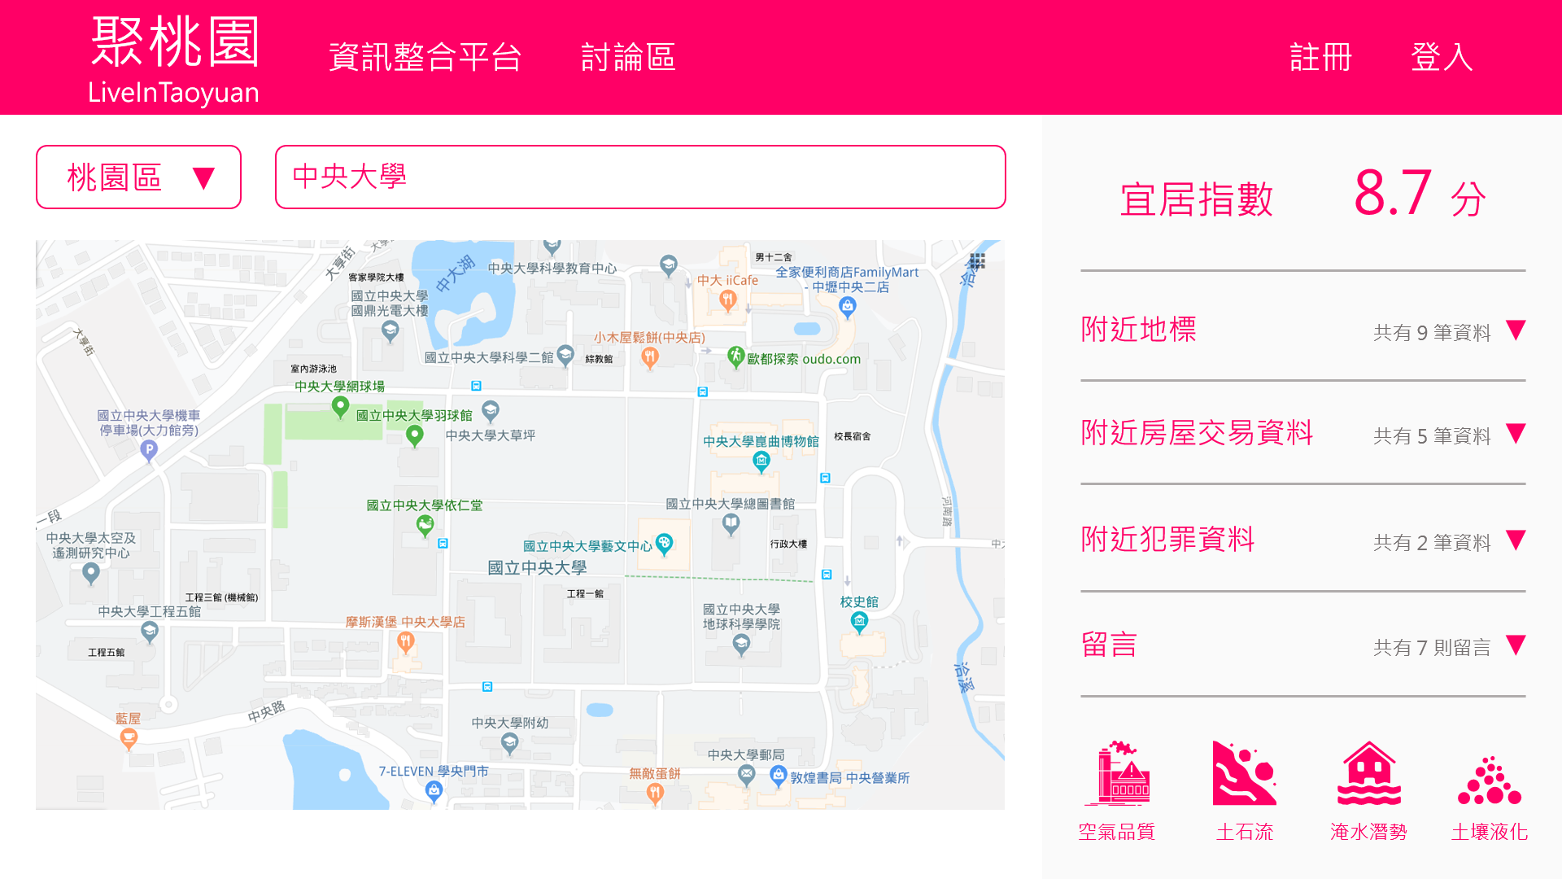
網頁介面
1. 可以快速選擇區域或直接輸入地址。
2. 輸入地址或點擊地點後呈現出相關資料及留言。
3. 點擊災害分析後結果會直接呈現於地圖上。

Slide 7
會員系統
1. 積分、等級、頭銜：
可在網站上提供更多資訊來獲得積分，例如：發文、留言、填寫表單。
積分到達某定值即升等。等級高的用戶可享更多的功能，
例如：發文次數可更高、留言次數可更高、可發懸賞文。
2. 收藏地點、收藏文章：
用戶可使用收藏功能，來記錄考慮的買房地點或相關建議。
3. 回饋：
舉辦活動，邀請一定等級的用戶免費參加。
未來有擴大服務的話可以有所回饋。

Slide 8
用戶互動
● 地點留言、喜好度表單
1. 用戶可針對某地點留下相關看法，
其它用戶則可按下同意／不同意，或進行回覆、檢舉等；
留言可依留言時間／同意數高低排序。
2. 用戶可針對某地點填寫喜好度表單，
填寫項目包含：吵雜程度、治安、生活機能、交通方便
表單資料進行統計後，可提供給較高等級的用戶參考。
3. 用戶留言可得積分；填寫表單可得積分和更多的服務。

Slide 9
資料分析
資料分析相關功能
地點宜居指數：
對各地點的自然、社會環境因素進行分析，給予一客觀分數（0分至10分）。
2. 用戶資料分析：
(1) 對付費用戶進行資料分析、推薦房屋地點。
(2) 對所有用戶資料進行統計及分析，以從中產出有價值的資料。
例如：不同性別／年齡層的地點選擇、房買需求等。

Slide 10
討論區
1. 可於此系統發表相關文章、問題。
2. 發表類型可分為：
(1) 文章（發表者可得較多積分，回文者可得少量積分）
(2) 問題（回答者、最佳解答者可得較多積分）
(3) 懸賞文（發表者可額外提供某範圍內的積分值給最佳解答者）
3. 可使用網站內搜尋引擎搜尋過去文章。

Slide 11
討論區
網頁控管
檢舉制度；讓用戶可檢舉無關內容或洗版文章，
被檢舉之發文者禁止留言、發文功能一個月；
藉此達到用戶自行控管內容的效果。
若未來論壇系統日趨龐大或有分版需求，可考慮新增版主制度。
透過版主制度能讓用戶協助管理版面。

Slide 12
獲利模式
● 針對用戶
1. 未註冊用戶：
單日僅可查詢 3 筆地點資料，且資料為三個月前的內容。
無法觀看留言、進行留言；無法進入論壇。
2. 免費用戶：
單日可查詢 15 筆地點資料；點擊廣告可再多查詢 5 筆資料；
填寫地點喜好度表單可再多查詢 5 筆資料；
每日可消耗固定積分值換取更多查詢地點次數。
可觀看留言、進行留言、進入論壇並使用相關功能。
無法使用付費用戶獨享功能，但可免費試用一個禮拜。
3. 付費用戶：
所有功能皆可使用且不限次數；
提供資料分析，建議用戶適合地點。

Slide 13
獲利模式
● 針對合作夥伴
1. 將分析資料提供給政府作為施政參考。
2. 與房仲業者合作，導向房仲業者網頁讓用戶購買/租賃。
3. 在網頁中投放適量、相關廣告，提供用戶參考。

Slide 14
SLA
系統可用性：
客戶使用系統每月可用率，除了定時維護時間外，須維持在99.9%以上，並且全年不得超過8小時之故障當機。
補償：
每月正常運行時間百分比 | 每月收費抵免百分比（未達服務等級目標）
99.0% ~ 99.95% | 10%
95.0% ~ 99.0% | 15%
95.0% 以下 | 30%

Slide 15
SLA
系統反應時間
地點查詢反應時間：120 秒。
地點環境災害分析反應時間：120 秒。
用戶登入進行密碼驗證傳輸時間：60 秒。
系統模組日常作業傳輸時間：新增、修改、刪除 60 秒。
系統模組日常作業傳輸時間：查詢 120 秒。

Slide 16
SLA
系統回復性：系統中斷時會在24小時內回復正常運作，系統資料會復原到發生中斷前1小時的狀態。
平均故障時間（MTTF）：大於 50000 小時。
平均修復時間（MTTR）：小於 24 小時。
平均故障間隔時間（MTBF）：大於 50000 小時。
（此頁內容主要為參考其他公司SLA內容）

Slide 17
參加競賽
• 第二屆創意應用競賽 資料創意樂桃桃
• https://od.tycg.gov.tw/
• 報名：05/15 - 06/14
• 初審階段：評選內容含構想說明書、構想介紹影片； 07/01公告入圍名單。
• 決審階段：現場簡報（闡述創意理念）；07/08 – 07/26。

Slide 18

構想介紹影片

